Slide 1
研究進捗報告
河合 佑太
海洋モデルミーティング 2015/11/10

Slide 2
あらすじ
計算方法の改良
  海氷表面温度の求め方
  長時間時間積分の方法(海洋モデル単体計算の部分)
結果の考察に必要な図を描くための道具の準備
大気海洋海氷モデルによる水惑星実験
  長時間積分の実施
  結果に見られた半球非対称な分布, 塩分の半球反対称な分布の原因の調査
まとめ
Notes:
前回の進捗
大気海洋結合プログラムができたので, ２0 年間積分を行い, その結果を示した.
O(1000) 年の積分は時間がかかり過ぎる(~1month).
数日で平衡状態までの計算が終わるようにしたい.

Slide 3
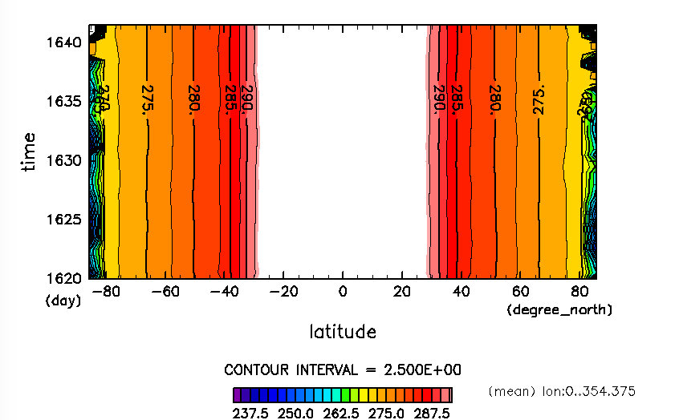
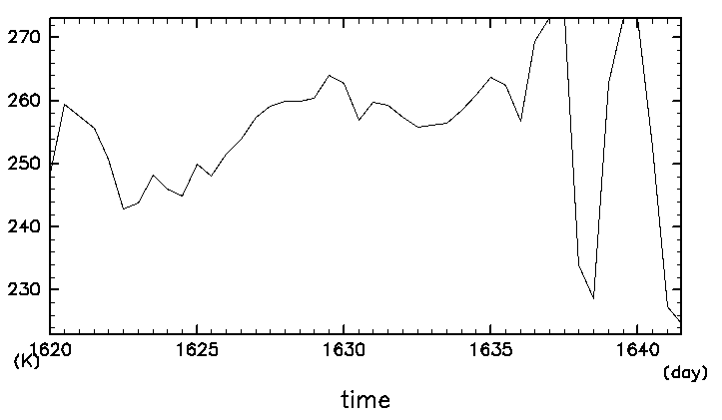
海氷面温度の振動の問題
海水,海氷面温度(Cycle10-Coupled の最初の 25 日間)
海氷の表面温度が時間的に大きく振動し, 計算が発散する.
(海氷モデルが行う)大気-海氷面の熱バランスの計算において, 顕熱・潜熱フラックスを陰的に取り扱っていないことが原因か?
海氷面温度(lat=90, Cycle10-Coupled の最初の 25 日間)
Notes:
状況
海氷面温度の時間変化と大気の顕熱フラックスの時間変化は強く結びついているようで, 片方が振動を始めるともう一方もそれに従って振動をはじめ, 振幅が大きくなる.
海氷モデルにおける大気海氷面の熱バランスの計算で, 顕熱フラックスを陰的に扱っていない.
大気下層と海氷面温度差が大きくなっても, 強い安定成層で鉛直乱流混合は弱いため, 温度差が解消されない. あるタイミングで成層が弱まる時に急激に混ざってしまう.
----- 会議メモ (15/11/10 14:00) -----
大気モデルと海洋モデル

Slide 4
海表面温度の計算法の改良
  (海氷モデルが行う)大気-海氷面の熱バランスの計算において, 顕熱・潜熱フラックスを陰的に取り扱うようにした.
  海氷面温度と関係して計算が発散することは無くなった.

Slide 5
結合系の時間積分法
(1 サイクル)
(続く..)
Cycle{n}-Coupled
Cycle{n+1}-Coupled
AGCM +
OGCM +
海氷モデル
大気モデル
初期値
AGCM +
OGCM +
海氷モデル
6 ヶ月積分
dt_AGCM = 30 min,
dt_OGM,SeaIce = 4 hour
フラックス交換: 4 hour
海面フラックスの情報
海面,海氷面温度
海面,海氷面アルベド
海洋,海氷モデル初期値
Cycle{n}-Standalone
OGCM + 海氷モデル
10 年積分
dt_OGM,SeaIce=4 hour
Notes:
海洋モデル単体計算における海面フラックスの計算法(Han, 1984 を参考)

Slide 6
結合系の時間積分法の改良
これまでは, 結合計算時に得られた海面フラクッスを海洋モデル単体計算の海面境界条件として与えていた.
  単体計算のたびに低緯度の海面温度が増加し続けてしまう.
  海洋モデル単体による海洋大循環計算ではよく知られた問題.
  大気によるフィードバックが考慮される Haney 型の境界条件(例えば, Han, 1984)を与えるように変更した.

Slide 7
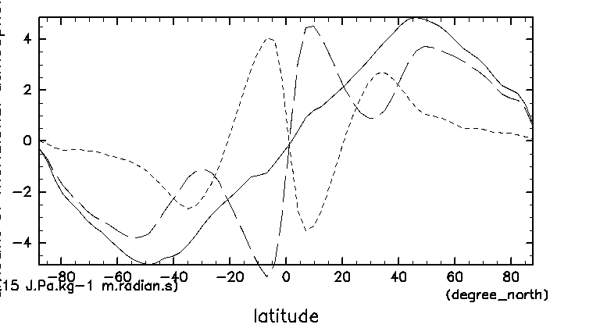
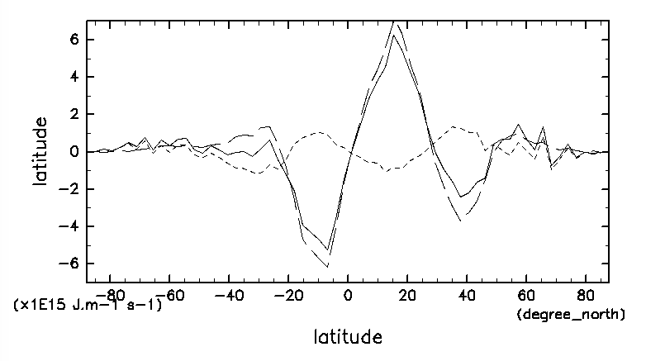
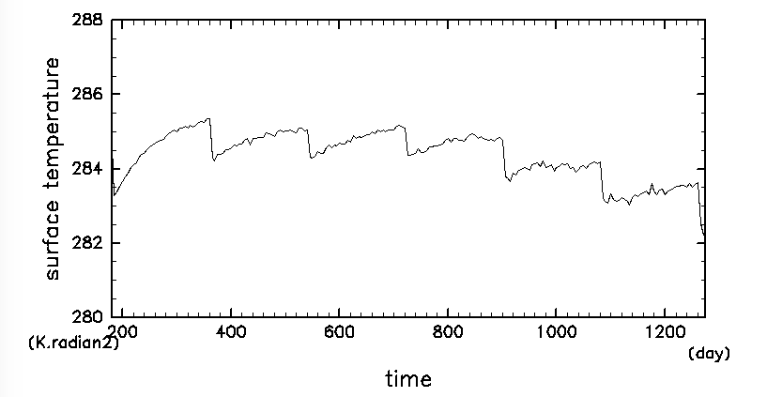
結果の考察に必要な図を描くための
道具の準備
描けるようになった図
  地表面温度, OLR 等の全球平均値
  大気・海洋の南北エネルギー輸送
  任意の物理量の遷移過程や数サイクル間の時間平均の図もまた描画できるようになった.
大気の南北エネルギー輸送
海洋の南北エネルギー輸送
海面温度の全球平均値の遷移
* ただし, 今回示す結果に対しては, (変数の出力が不足していたため)使えていない.

Slide 8
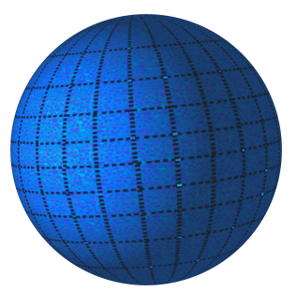
大気海洋海氷モデルによる水惑星実験
モデルの記述
  大気モデル(DCPAM)
    解像度: T21L26(3D)
    力学過程
      プリミティブ方程式
    物理過程
      大規模凝結 (Manabe et al., 1965)
      積雲パラメタリゼーション: relaxed Arakawa-Schubert
      鉛直乱流混合: Mellor & Yamada 2.5 次
      地表面フラックス: バルク法 (Beljaars and Holtslag. 1991)
      放射: 地球用放射 (Chou et al 1998; Chou et al, 2001)
  海洋モデル
    解像度: Pl 42L60 (軸対称)
    力学過程
      ブジネスクプリミティブ方程式
    物理過程
      メソスケール渦による混合 (Gent and McWillimas,1990)
      対流調節
  海氷モデル
    鉛直一次元 3 層熱力学モデル (Winton,2000)
系の設定
  全球が海洋に覆われた惑星
  海底地形なし, 水深 5.2 km
  惑星パラメータ
    太陽定数, 惑星半径, 自転角速度は, 現在地球の値
    離心率, 自転傾斜角はゼロ
Notes:
DCPAM に対して, 海洋モデルが求めた海水面温度(& 地表面アルベドを渡す)

Slide 9
大気海洋海氷モデルによる水惑星実験
初期条件
  大気
    温度一様(280 K), 静止
  海洋
    温度一様(280 K), 塩分一様(35 psu), 静止
その他のこと
  日射は日平均した分布を与える.
  時間積分
    結合モデル 180 日積分, 海洋海氷モデル単体 10 年積分を交互に行う.
Notes:
DCPAM に対して, 海洋モデルが求めた海水面温度(& 地表面アルベドを渡す)

Slide 10
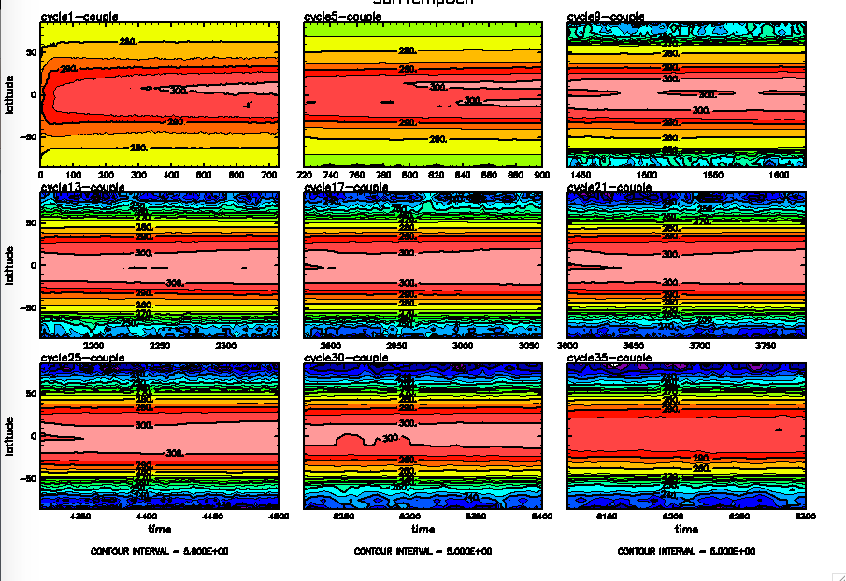
計算結果(遷移の様子)
東西平均した海面温度(および海氷面温度)の遷移
(cycle1-couple から cycle35-couple までの結果. 途中の cycle を適宜間引いている)
Notes:
結合計算スタートから cycle35 までの遷移の様子をしめす
大気 20 年弱, 海洋は 350 年積分
cycle35-couple まで示している.
まだ遷移途中ではあるが, 氷冠末端は 55 度付近に落ち着きそう..

Slide 11
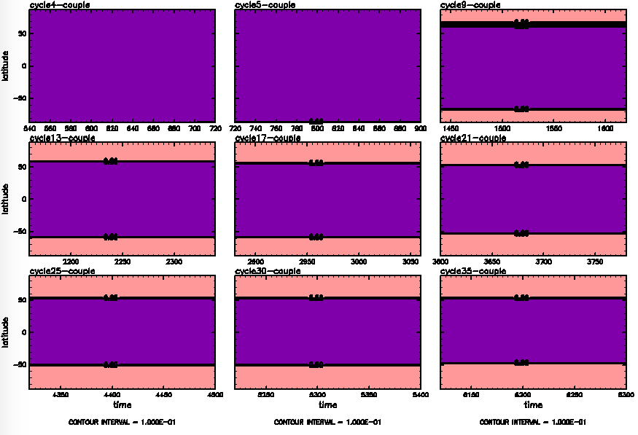
計算結果(遷移の様子)
海氷被覆率の遷移
(cycle1-couple から cycle35-couple まで. 途中の cycle を適宜間引いている)
* 氷線緯度は, 55 度ぐらいで落ち着く傾向にある.
Notes:
結合計算スタートから cycle35 までの遷移の様子をしめす
大気 20 年弱, 海洋は 350 年積分
cycle35-couple まで示している.
まだ遷移途中ではあるが, 氷冠末端は 55 度付近に落ち着きそう..

Slide 12
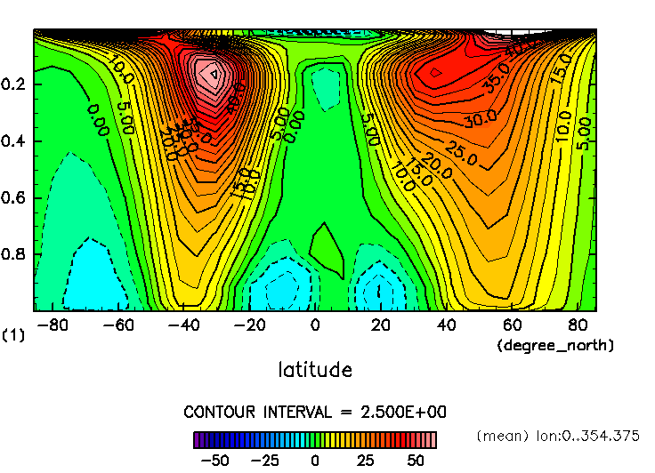
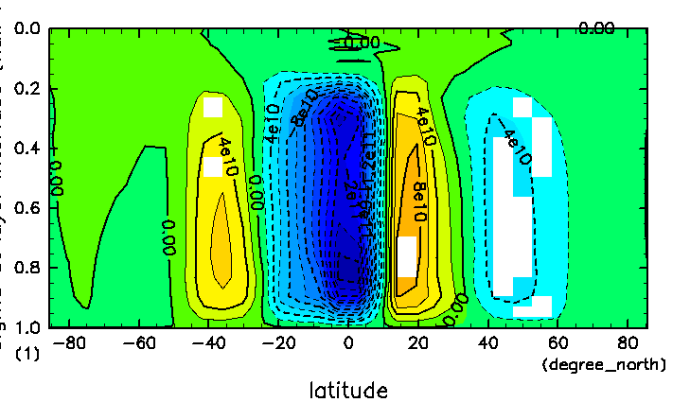
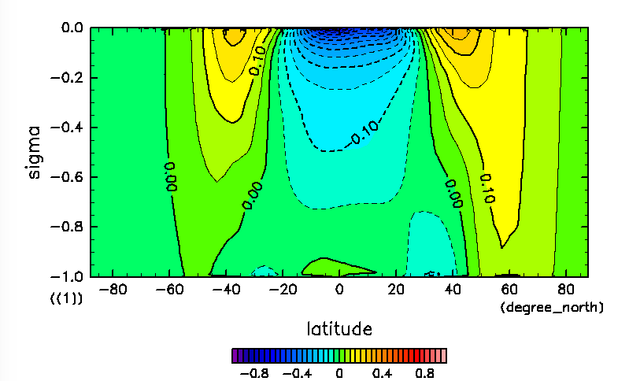
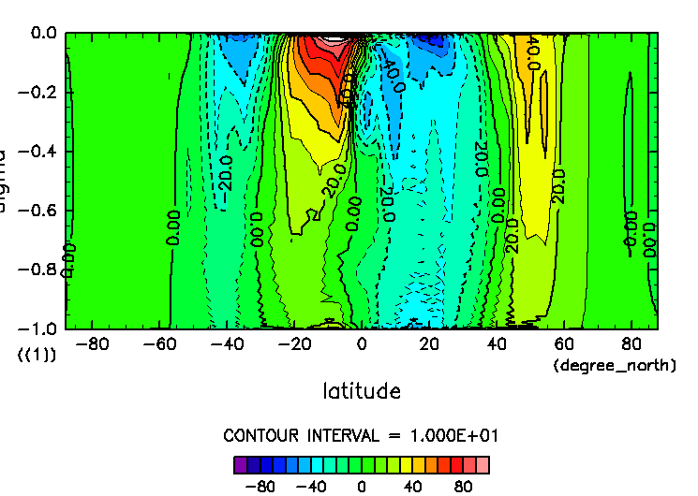
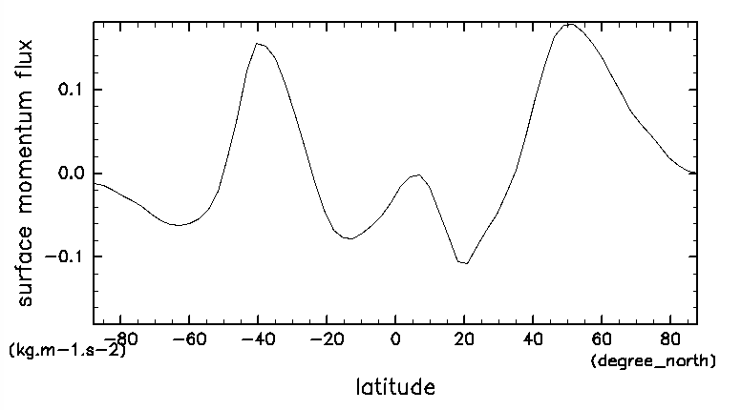
結果
東西速度
子午面循環
Cycle28-35 の結合計算の結果を時間東西平均.
大気
東西速度
子午面循環
風応力
海洋
Notes:
SST の図が必要
定性的には水惑星の大気大循環と海洋大循環の特徴が表現できている.
大気の東西風や子午面循環のパターン
海洋の東西風のパターン, 風応力駆動の子午面循環
半球非対称構造が見える
なぜか? 考えられる原因はふたつ
海洋の赤道湧昇域と対応して SST の極小が赤道付近に現れるため, 赤道に降水のピークが現れず両端に現れる構造を表現することが期待されるが..
大気モデルの解像度が足りないために, 赤道域の降水が偏って表現される(赤道対称になりにくい)
赤道域の海洋表面の鉛直混合が今の実装では弱すぎる. そのため加熱冷却に対する SST 感度が大分大きい
海洋単体計算の際に, 塩分強制は純粋に結合計算時の淡水フラックスのみを与えるために, 大きくずれやすい.
c.f) しばしば海洋モデル単体の海洋大循環計算では, 淡水フラックスに加えて, 気候値への緩和項をつけくわえる..

Slide 13
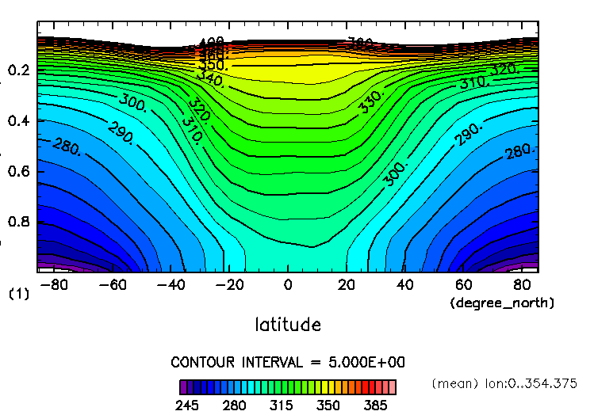
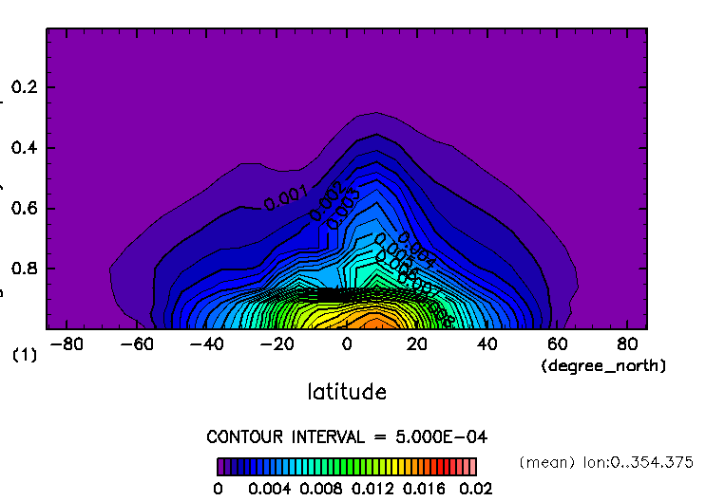
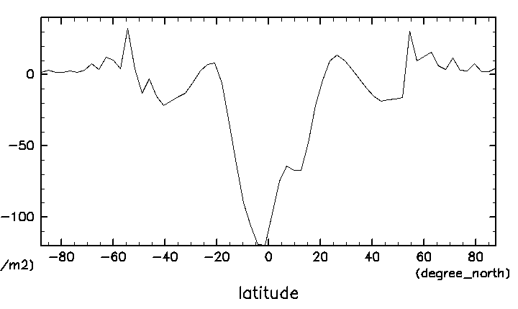
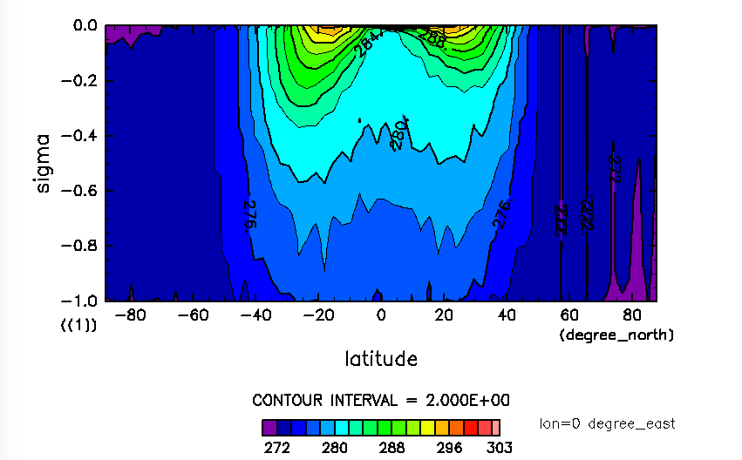
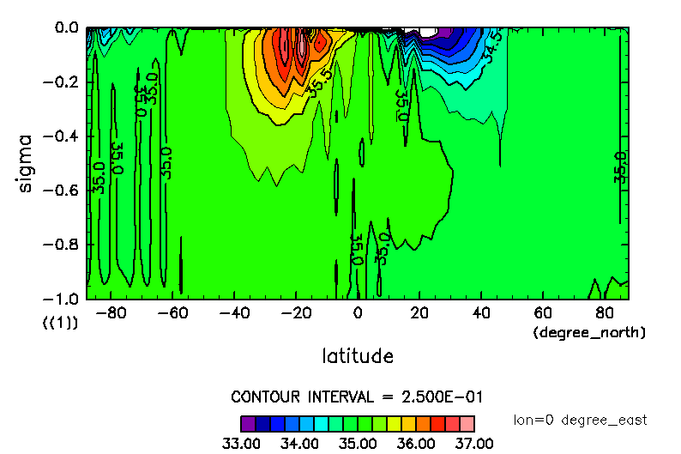
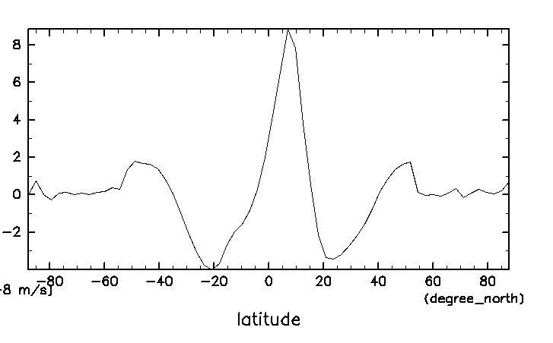
結果
温位
比湿
Cycle28-35 の結合計算の結果を時間東西平均.
大気
海面の正味の熱フラックス
温位
塩分
淡水フラックス
海洋

Slide 14
結果の整理
まだ遷移途中とみられるが, 塩分分布を除けば Marshall et al.(2007) の水惑星実験の結果の特徴をおおまかに捉えている.
気になった特徴
  塩分分布が半球反対称的である.
  塩分分布の問題とは別に, 半球非対称な分布が見られる.
  これらの原因として考えられること..
    大気モデルの水平解像度不足
    低緯度の海面混合層にあたる所で混合層が薄すぎる
* 大気モデルの水平解像度を T42 に上げた実験と海洋の鉛直拡散係数を 3 倍大きくした実験を行った.

Slide 15
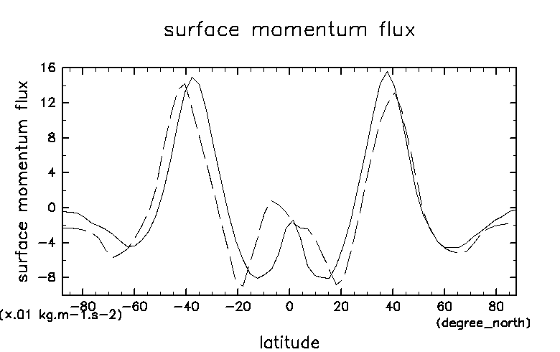
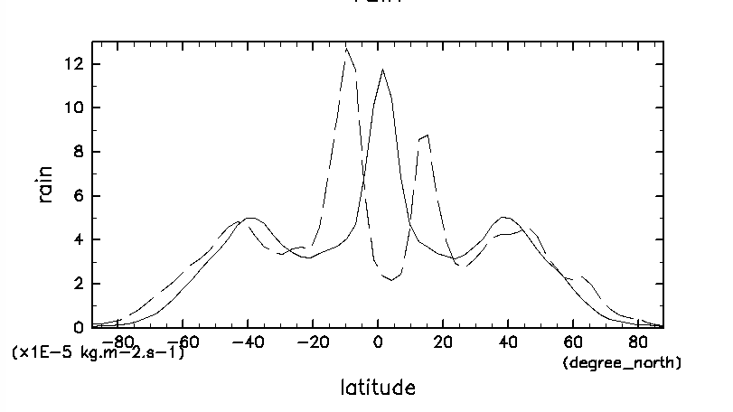
大気モデルの解像度を T42 に上げた計算
(実線: T42, 破線: T21. cycle3-couple から cycle6-couple を時間東西平均した)
* T21 計算で見られた半球非対称性は(少なくとも大気場に関しては), 大気モデルの水平解像度不足が直接関係していると思われる.

Slide 16
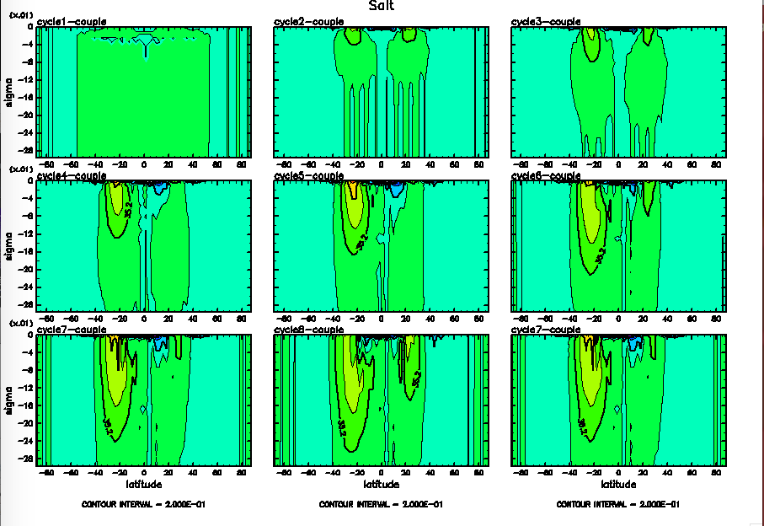
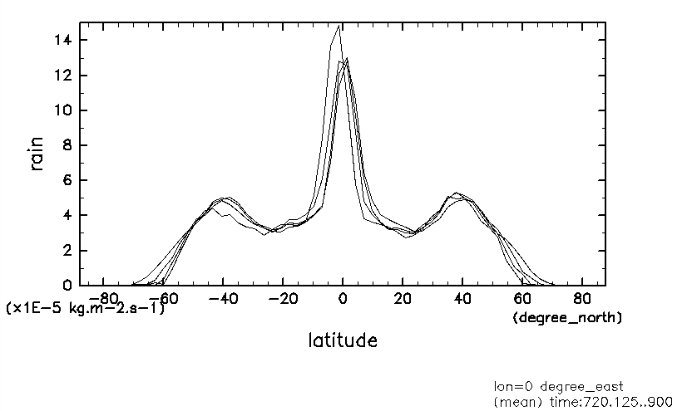
大気モデルの解像度を T42 に上げた計算
* 塩分分布の遷移
* 降水量(cycle5,6,7,8 を重ね書き)
塩分分布は反対称的でなくなった. しかし依然として非対称的である.
塩分躍層の塩分が小さすぎる.

Slide 17
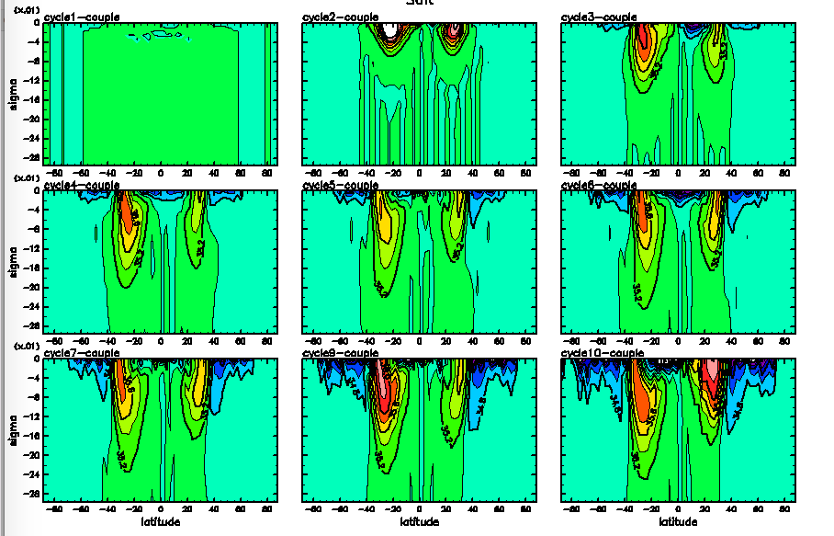
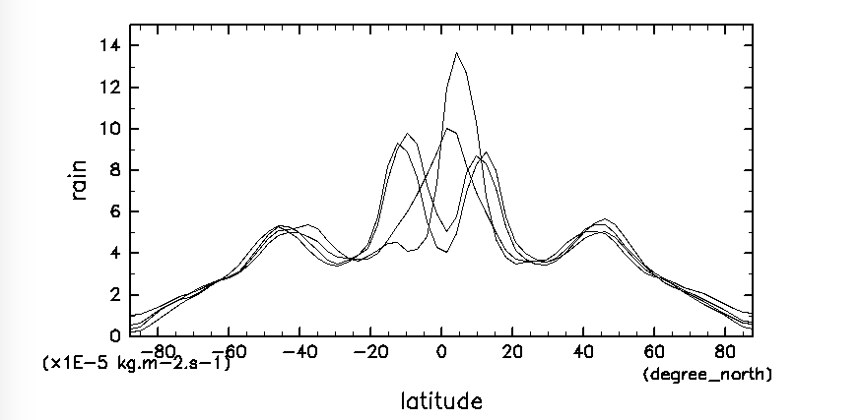
鉛直拡散係数を 3 倍(9x10⁻⁵ m/s²)にした計算
* 塩分分布の遷移
* 降水量(cycle5,6,7,8 を重ね書き)
分布は反対称的でなくなった. しかし, 依然として非対称性は残っている.
塩分躍層の塩分の大きさはもっともらしくなる.

Slide 18
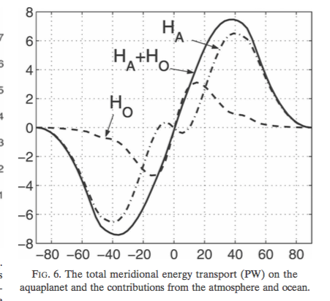
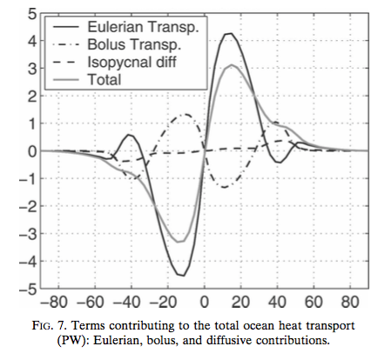
南北エネルギー熱輸送
すいません, 大気のエネルギー輸送の図が間に合いませんでした..
(H_{O},tot: 実線, H_{O},Eulerian:破線, H_{O},Bolus: 点線)
参考: Marshall et al.(2007) の水惑星実験から得られた大気海洋の南北エネルギー輸送
海洋による南北エネルギー輸送
Cycle28-35 の結合計算の結果を時間平均.
参考: Marshall et al.(2007) の水惑星実験から得られた海洋南北エネルギー輸送の各項の寄与
Notes:
大気海洋による南北エネルギー輸送を Marshall たちのように書いて, どのように熱を運んでいるか議論したかった.
ひとまず海洋だけ..
まずはオーダあっていた
子午面循環の強度と海洋表層と深部の温度差が, それなりにも求まっている.
低緯度の極大で 6 PW 弱 (北半球), 4 PW 強 (南半球) (c.f Marshall たちは 3 PW)
中緯度でオイラー輸送とボーラス輸送が相殺するセンスはあっている. ボーラスの輸送の寄与は 1.5 PW.
total としては極向きに運べていない?(等密度面混合の寄与が考慮できていない. 参考: Marshall et al. 2007; Fig2)
水惑星の海洋大循環はどのように形成されているか?

Slide 19
まとめ
海氷面温度の求め方と結合モデルの時間積分法を見直した.
結果の考察に必要な図を描くための道具を準備した.
35 サイクルまで(大気約 20 年, 海洋約 350 年間)の時間積分の結果を示した.
  塩分を除き定性的な分布は Marshall et al. (2007) の計算結果と似ている.
  塩分分布が半球反対称になった.
    大気モデルの水平解像度不足と赤道近傍の海面混合層が薄すぎることが関係していると思われる.

Slide 20
今後の予定
海面近傍の鉛直拡散係数を大きくして, もう一度長時間積分を試みる.
  塩分分布は改善されるか?
  リファレンス実験(S=1380 W/m²)の結果を整理する.
    Web ページにまとめ報告する(二週間ぐらいを目標)
太陽定数を振って, 全球氷なし状態, 全球凍結状態に行き着くかの数値実験を行う.
Notes:
----- 会議メモ (15/11/10 14:47) -----
* 海洋モデル T42 を T21 にして, 解像度を合わせるとどうか
* GM スキームを切る. 水平ラプラシアンに置き換える.

